Slide 1



PROPOSTAS PARA MELHORAR A ACESSIBILIDADE NO PORTAL DA SALESFORCE

Slide 2


MERCADO
19,2 % das pessoas possuem nível superior completo no Brasil³
45 milhões de pessoas no Brasil possuem alguma deficiência¹
9 milhões de pessoas com deficiência no estado de SP²
Autismo,
TDAH,
Dislexia,
Deficiencias intelectuais.
¹IBGE, 2010
²Censo, 2010
³IBGE, 2022

Slide 3
PROBLEMÁTICA
Apesar de leis como a LBI (Lei Brasileira de Inclusão), menos de 1% dos websites brasileiros são acessíveis!¹
¹Web para todos

Slide 4
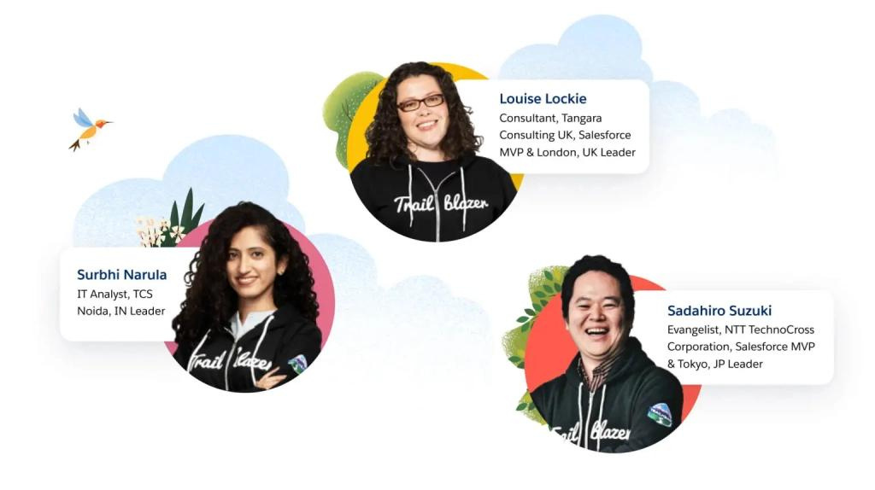
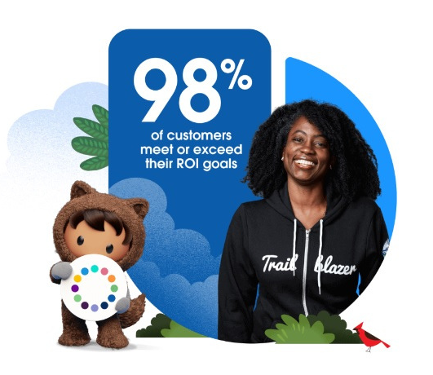
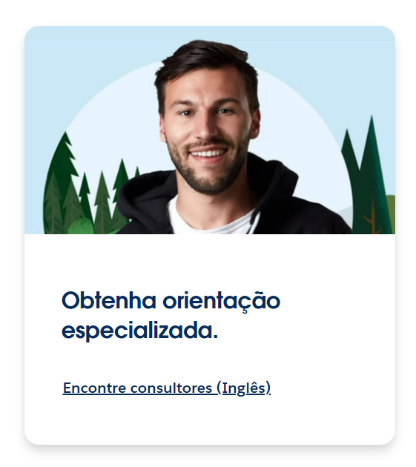
Imagens em inglês que não são traduzidas com o restante da página
Termos técnicos que não são explicados
Além de imagens, recursos disponíveis em um único idioma
EXEMPLOS

Slide 5
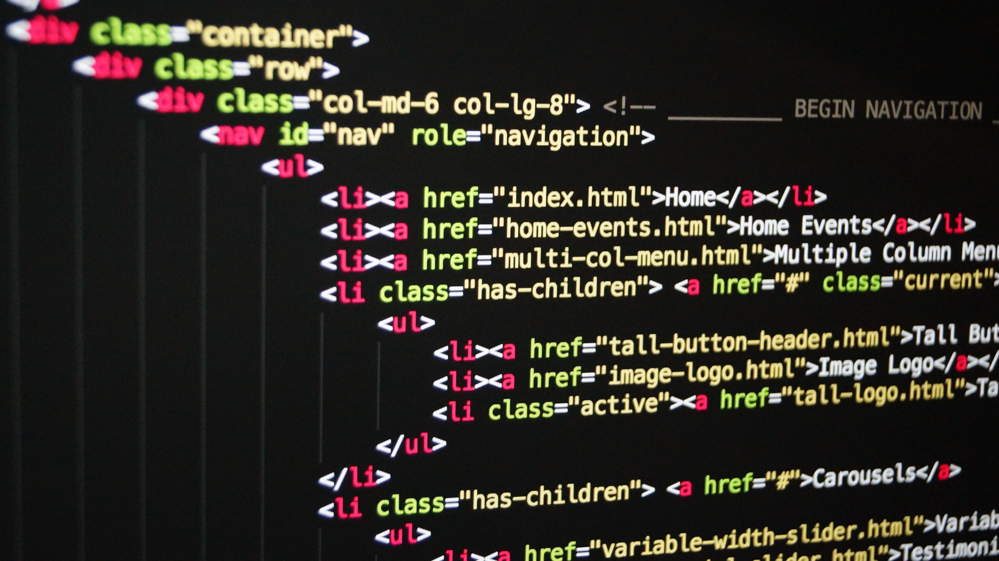
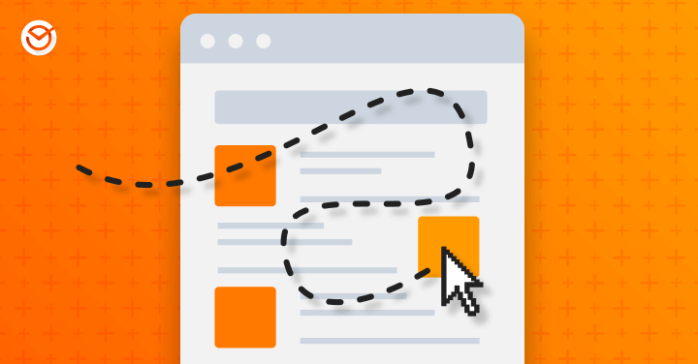
HTML bem estruturado
Navegação e linguagem simples e intuitivos
SOLUÇÕES

Slide 6
GANHOS
Aumento de possíveis clientes
SEO
Conformidade com a LBI
Humanização e Modernização da marca

Slide 7

OBRIGADA!
Larissa Araújo Gama Alvarenga
Larissa Lopes Oliveira
Luna Faustino Lima

